Slide 1


机器学习
苏州大学计算机科学与技术学院
自然语言处理实验室
主讲：周夏冰
邮箱：zhouxiabing@suda.edu.cn

Slide 2
马尔可夫链蒙特卡罗法
最理想的情况：根据贝叶斯网络定义的联合概率分布来精确计算后验概率，但这样的“精确推断”已被证明是NP问题，
网络结点多，连接稠密，可借助“近似推断”
如：吉布斯采样（Gibbs sampling）
马尔科夫链蒙特卡洛方法(Markov Chain Monte Carlo, MCMC)的一种

Slide 3

CONTENTS
01
蒙特卡罗法
02
马尔可夫链
03
马尔可夫链蒙特卡罗法

Slide 4

01
蒙特卡罗法

Slide 5
蒙特卡罗法
统计模拟方法
从概率模型的随机抽样进行近似数值计算
随机抽样
概率分布已知，通过抽样获得概率分布的随机样本，通过随机样本来进行特征分析

Slide 6
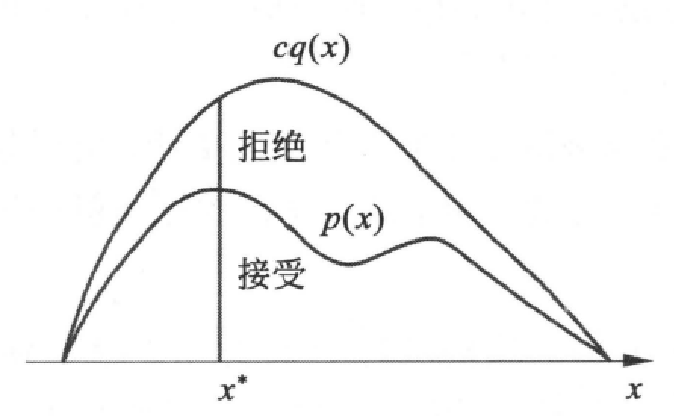
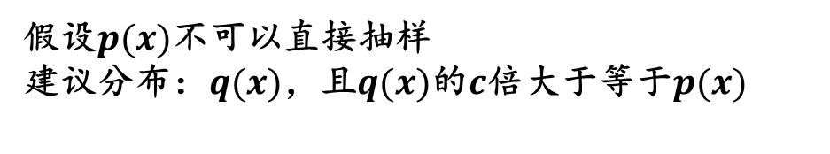
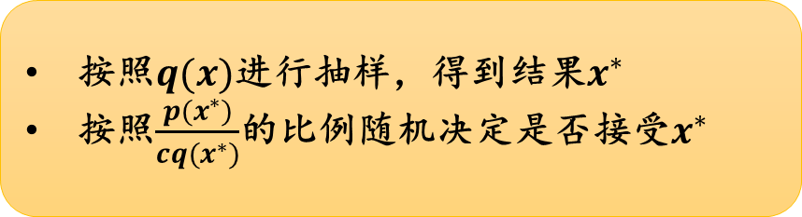
蒙特卡罗法
接受—拒绝抽样法
假设$p(x)$不可以直接抽样
建议分布：$q(x)$，且$q(x)$的$c$倍大于等于$p(x)$
按照$q(x)$进行抽样，得到结果$x^{∗}$
按照$\frac{p(x^{∗})}{cq(x^{∗})}$的比例随机决定是否接受$x^{∗}$
优点：容易实现
缺点：效率低

Slide 7
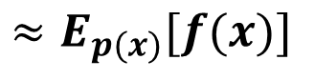
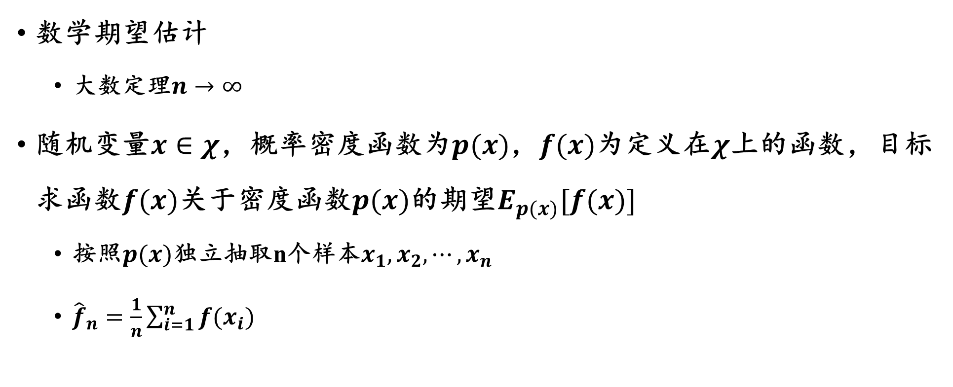
蒙特卡罗法—期望估计
数学期望估计
大数定理$n→∞$
随机变量$x∈χ$，概率密度函数为$p(x)$，$f(x)$为定义在$χ$上的函数，目标求函数$f(x)$关于密度函数$p(x)$的期望$E_{p(x)}[f(x)]$
按照$p(x)$独立抽取n个样本$x_{1},x_{2}, ⋯,x_{n}$
${\hat{f}}_{n}=\frac{1}{n}\sum_{i=1}^{n}{f(x_{i})}$
$$≈E_{p(x)}[f(x)]$$

Slide 8
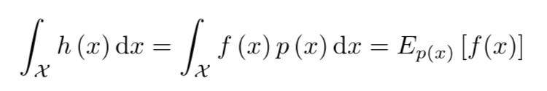
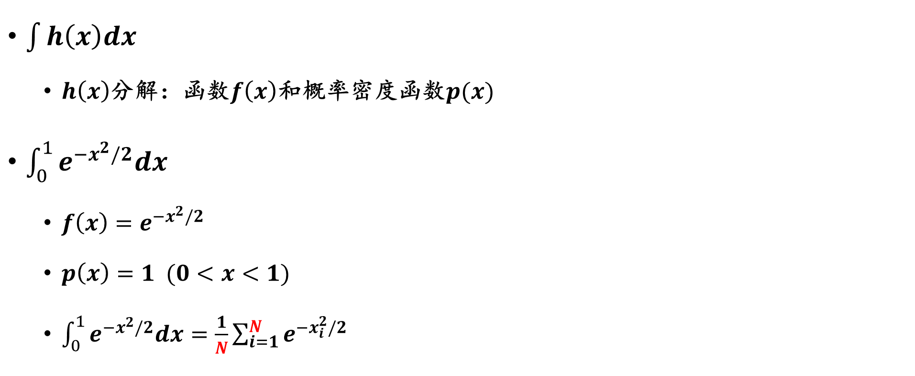
蒙特卡罗法—积分
$\int{h\left(x\right)dx}$
$h\left(x\right)$分解：函数$f\left(x\right)$和概率密度函数$p(x)$
$\int_{0}^{1}{e^{−x^{2}/2}dx}$
$f\left(x\right)=e^{−x^{2}/2}$
$p\left(x\right)=1 (0<x<1)$
$\int_{0}^{1}{e^{−x^{2}/2}dx}=\frac{1}{N}\sum_{i=1}^{N}{e^{−x_{i}^{2}/2}}$

Slide 9

02
马尔可夫链

Slide 10
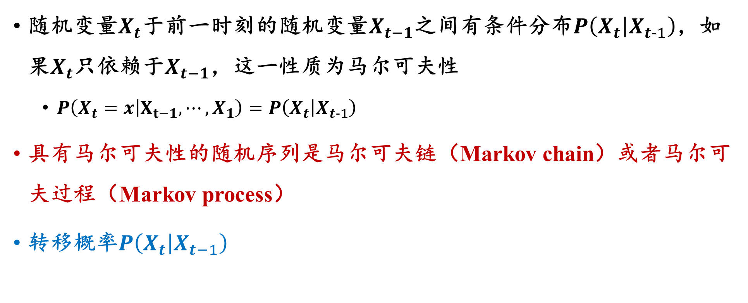
马尔可夫链
随机变量$X_{t}$于前一时刻的随机变量$X_{t−1}$之间有条件分布$P\left(X_{t} | X_{t−1}\right)$，如果$X_{t}$只依赖于$X_{t−1}$，这一性质为马尔可夫性
$P\left(X_{t}=x | X_{t−1},⋯,X_{1}\right)=P\left(X_{t} | X_{t−1}\right)$
具有马尔可夫性的随机序列是马尔可夫链（Markov chain）或者马尔可夫过程（Markov process）
转移概率$P\left(X_{t} | X_{t−1}\right)$

Slide 11
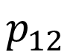
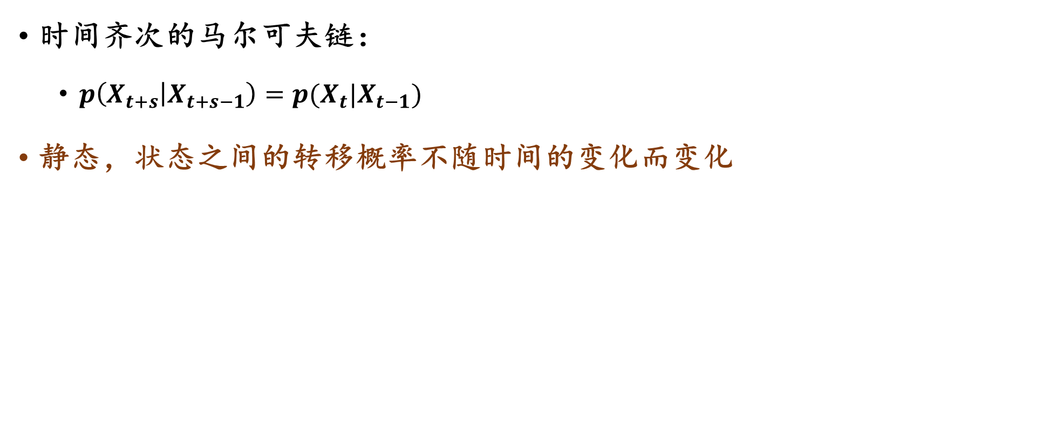
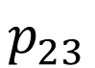
马尔可夫链
时间齐次的马尔可夫链：
$p\left(X_{t+s} | X_{t+s−1}\right)=p(X_{t}|X_{t−1})$
静态，状态之间的转移概率不随时间的变化而变化
$$p_{23}$$
2
$$p_{12}$$
3
1

Slide 12
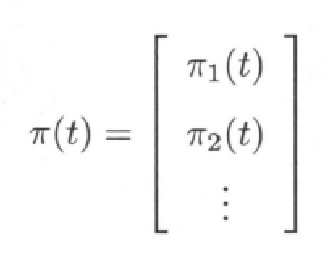
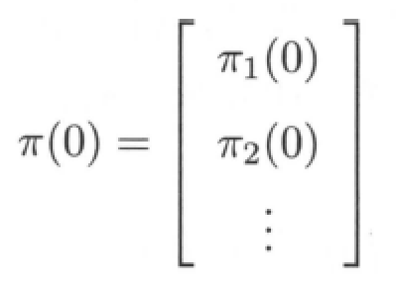
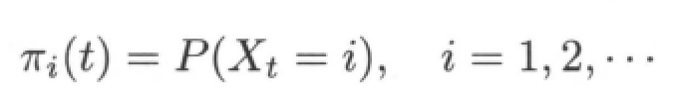
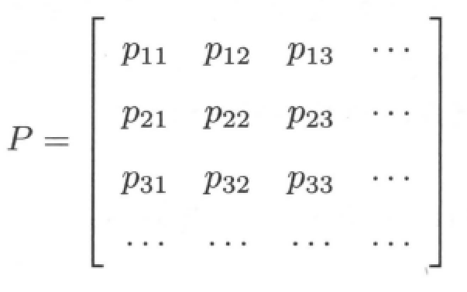
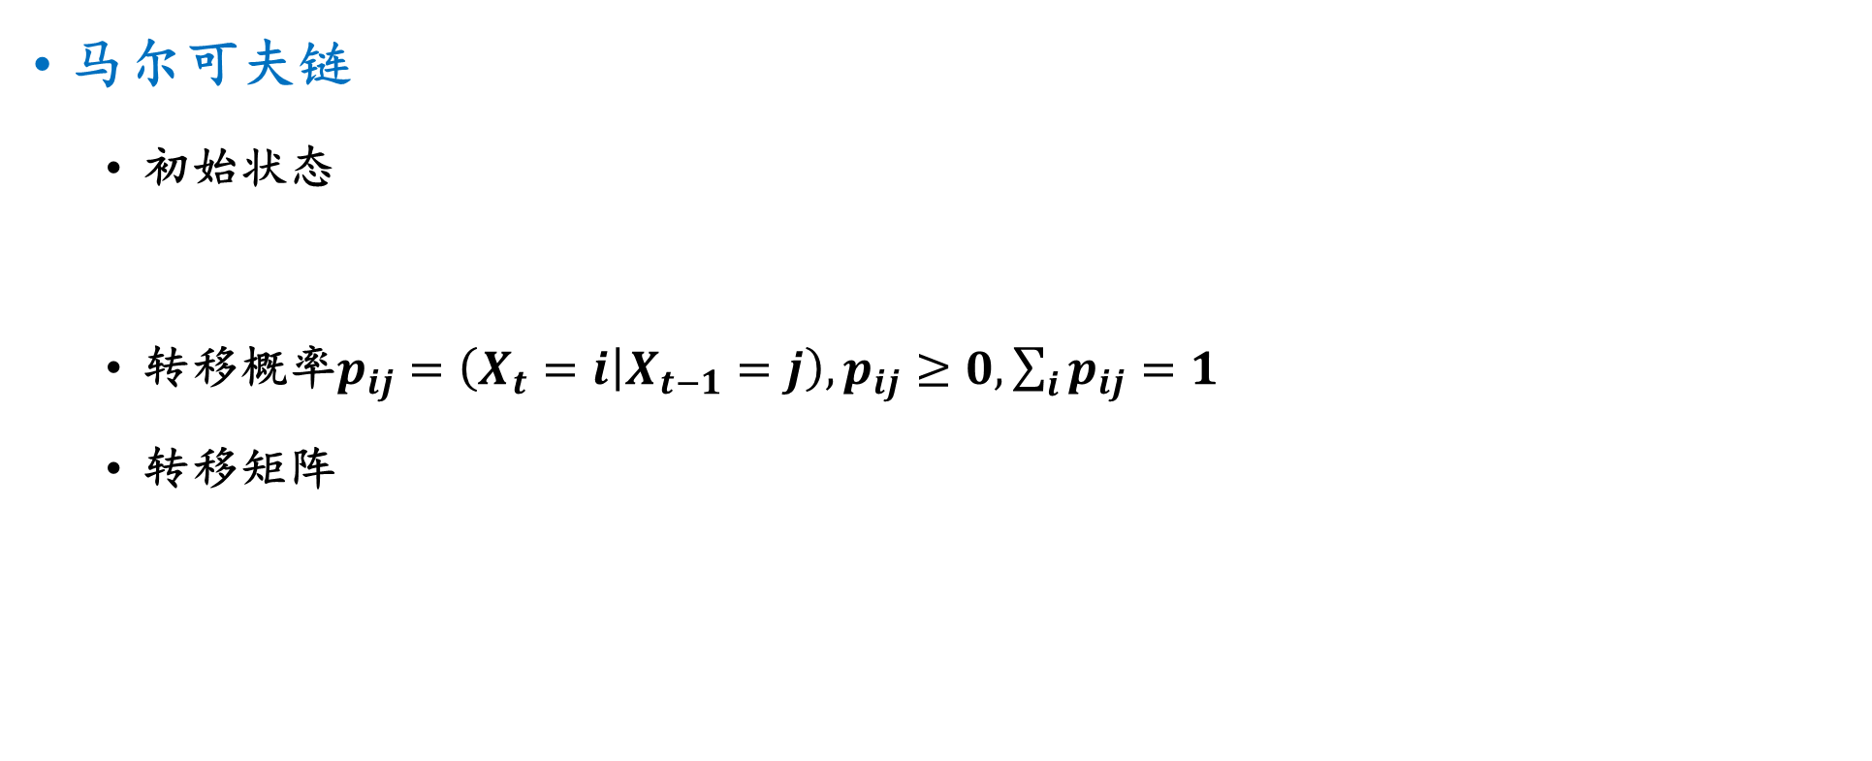
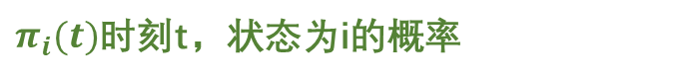
马尔可夫链
马尔可夫链
初始状态
转移概率$p_{ij}=\left(X_{t}=i | X_{t−1}=j\right),p_{ij}≥0, \sum_{i}{p_{ij}=1}$
转移矩阵
$π_{i}(t)$时刻t，状态为i的概率

Slide 13
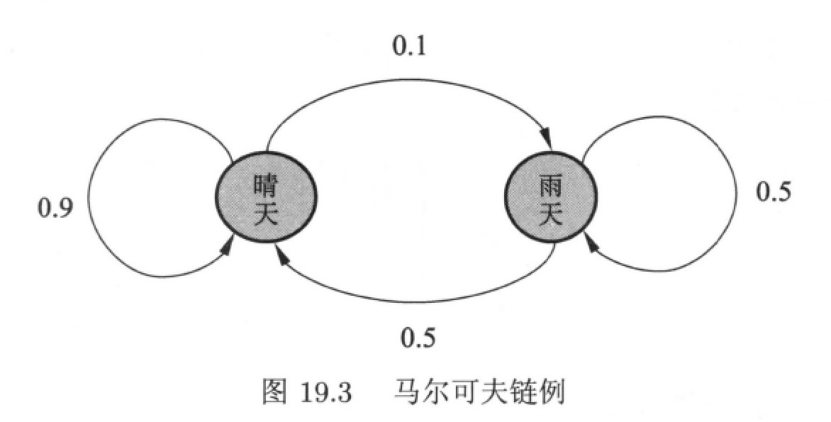
马尔可夫链
自然语言处理、语音处理中经常用到语言模型(language model)，是建立在词表上的n阶马尔可夫链
语言模型
How to recognize speech
How to wreck a nice beech

Slide 14
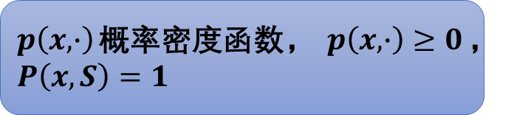
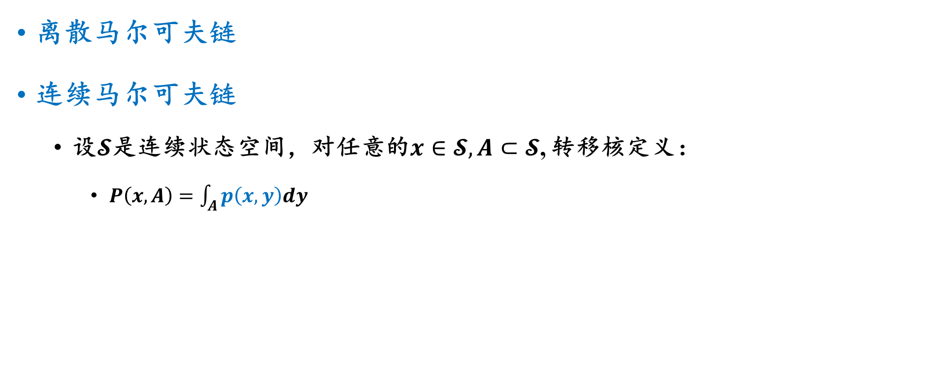
马尔可夫链
离散马尔可夫链
连续马尔可夫链
设$𝓢$是连续状态空间，对任意的$x∈𝓢, A⊂𝓢$, 转移核定义：
$P\left(x,A\right)=\int_{A}{p\left(x,y\right)dy}$
$p\left(x,∙\right)$概率密度函数， $p\left(x,∙\right)≥0$， $P\left(x,S\right)=1$

Slide 15
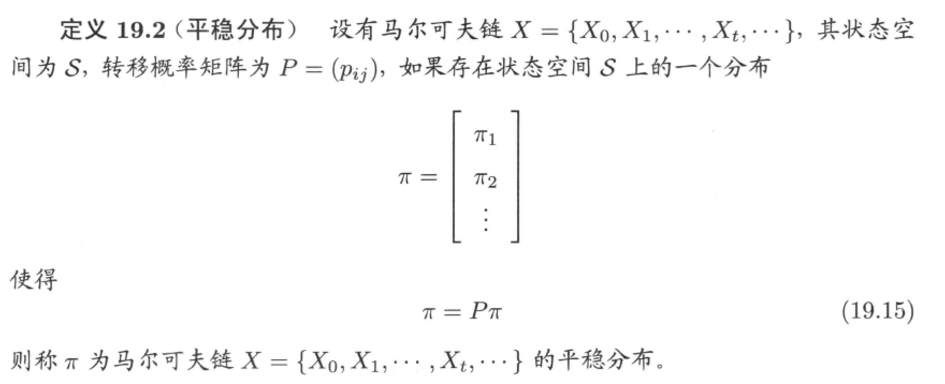
马尔可夫链—平稳分布

Slide 16
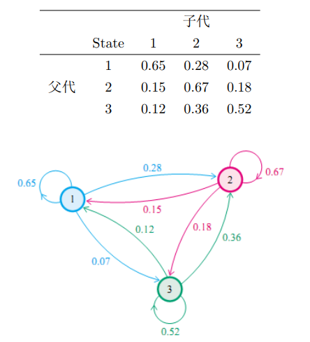
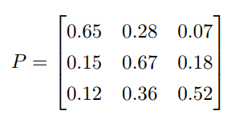
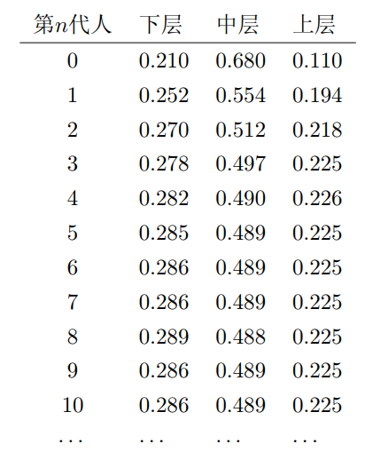
平稳分布

Slide 17
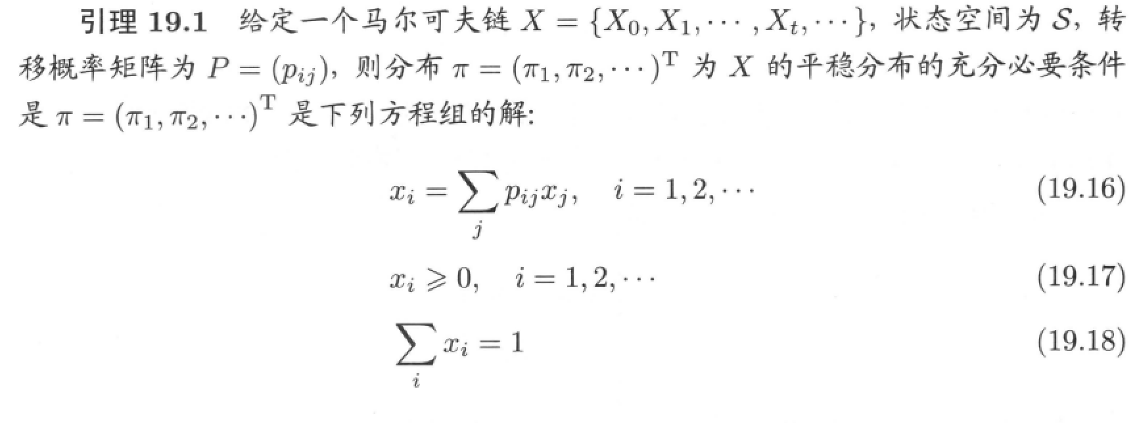
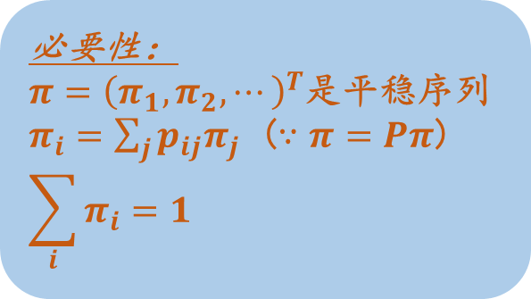
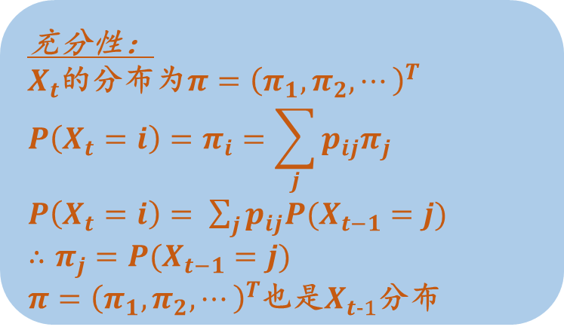
平稳分布
充分性：
$X_{t}$的分布为$π={\left(π_{1},π_{2},⋯\right)}^{T}$
$$P\left(X_{t}=i\right)=π_{i}=\sum_{j}{p_{ij}π_{j}}$$
$P\left(X_{t}=i\right)=$ $\sum_{j}{p_{ij}P(X_{t−1}=j)}$
$∴π_{j}=P(X_{t−1}=j)$
$π={\left(π_{1},π_{2},⋯\right)}^{T}$也是$X_{t−1}$分布
必要性：
$π={\left(π_{1},π_{2},⋯\right)}^{T}$是平稳序列
$π_{i}=\sum_{j}{p_{ij}π_{j}}$ ($∵π=Pπ$)
$$\sum_{i}{π_{i}=1}$$

Slide 18
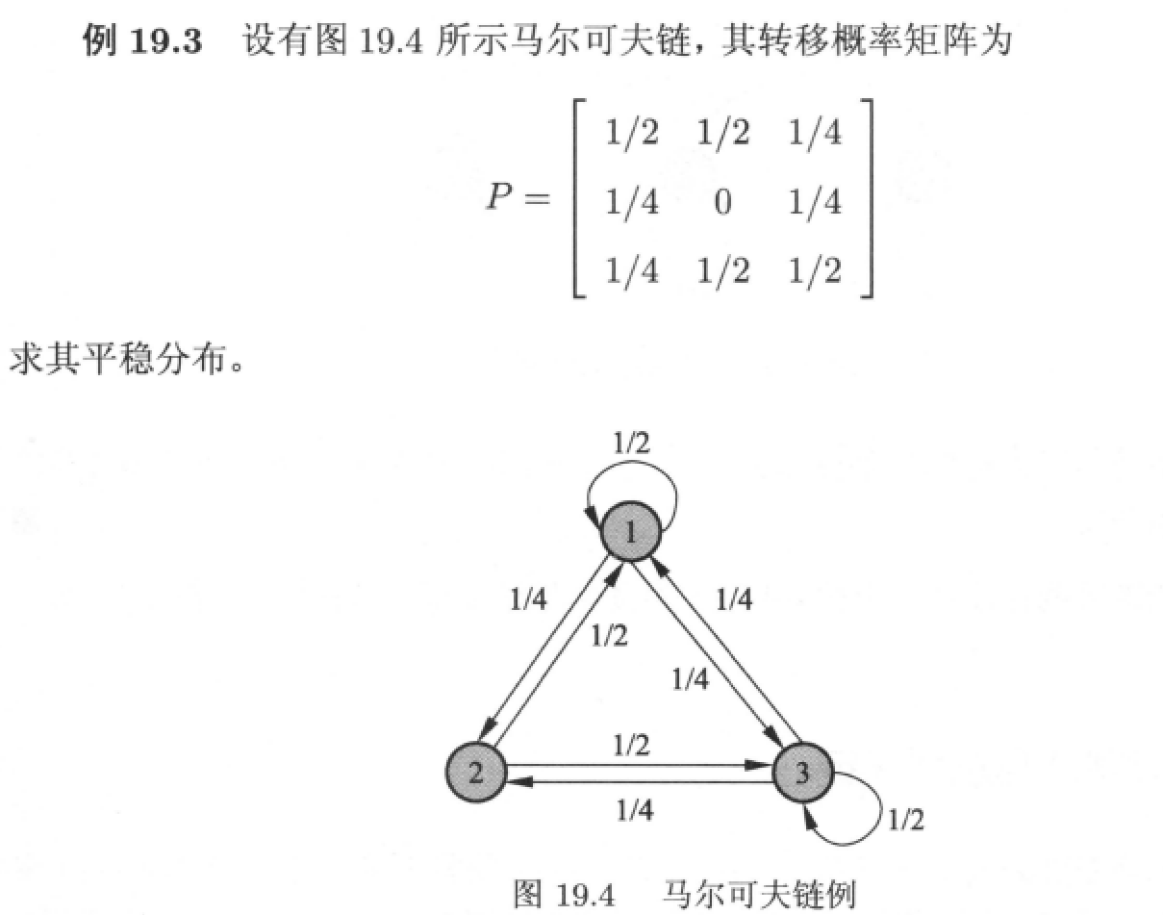
平稳分布

Slide 19
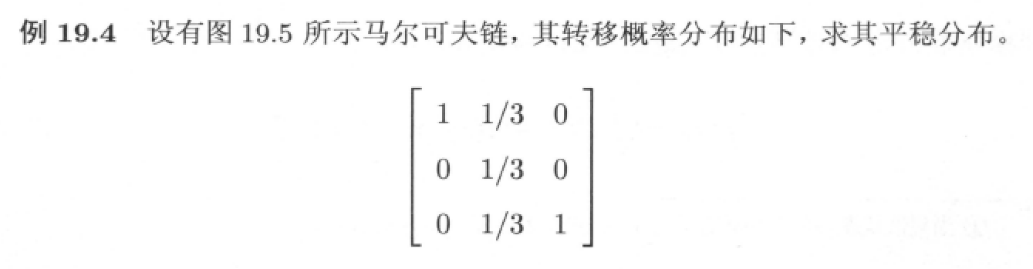
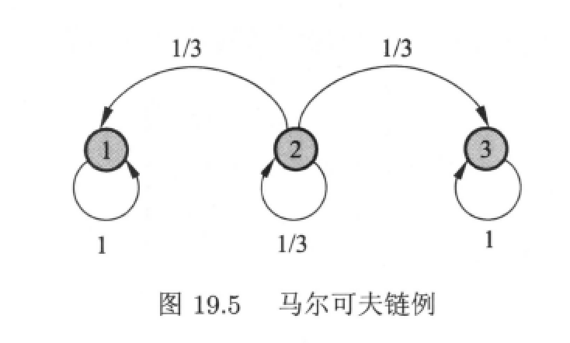
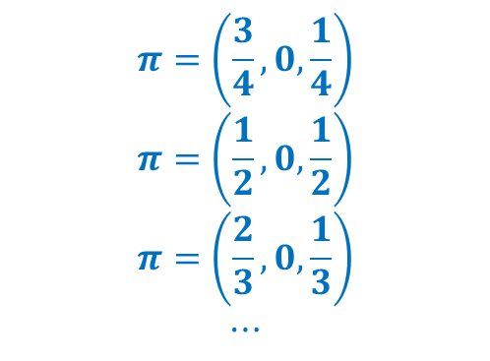
平稳分布
$$π=\left(\frac{3}{4},0,\frac{1}{4}\right)$$
$$π=\left(\frac{1}{2},0,\frac{1}{2}\right)$$
$$π=\left(\frac{2}{3},0,\frac{1}{3}\right)$$
$$⋯$$

Slide 20
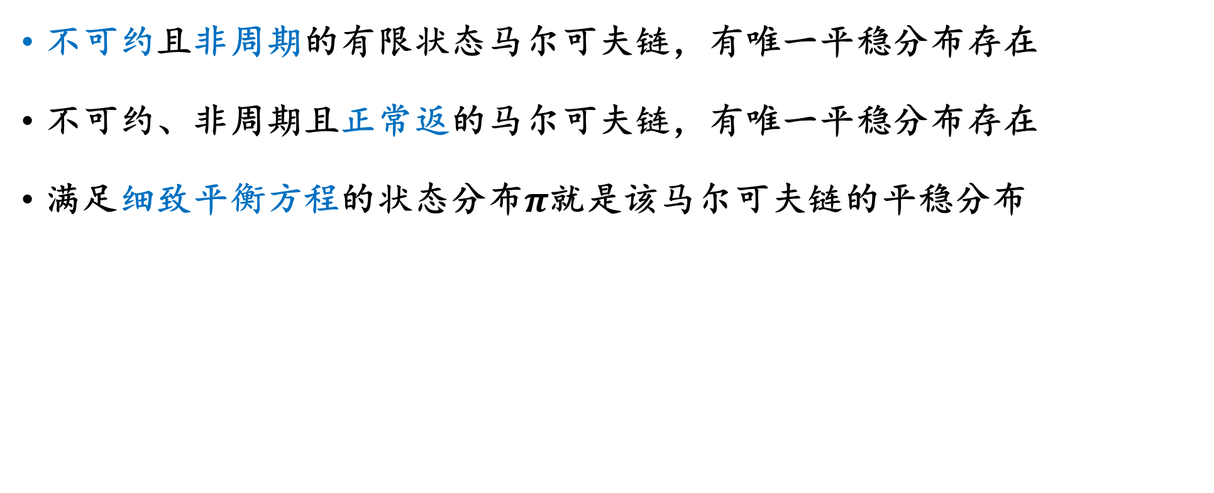
马尔可夫链性质
不可约且非周期的有限状态马尔可夫链，有唯一平稳分布存在
不可约、非周期且正常返的马尔可夫链，有唯一平稳分布存在
满足细致平衡方程的状态分布$π$就是该马尔可夫链的平稳分布

Slide 21
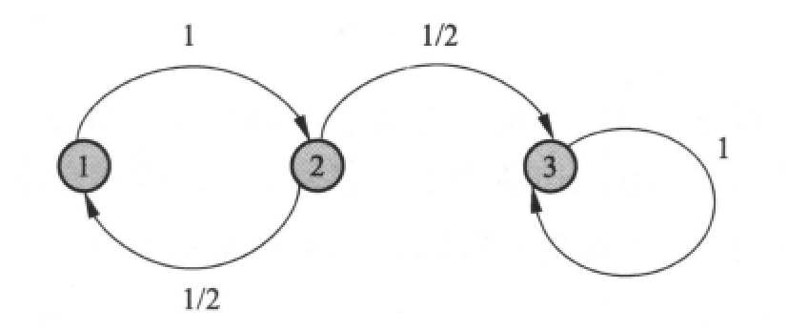
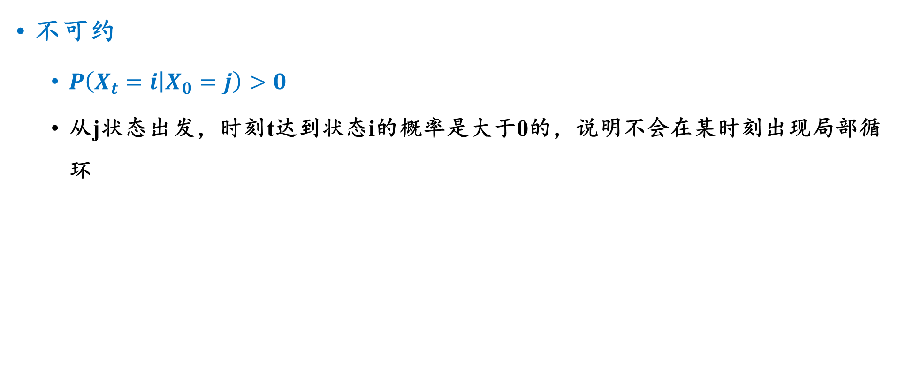
马尔可夫链性质
不可约
$P\left(X_{t}=i | X_{0}=j\right)>0$
从j状态出发，时刻t达到状态i的概率是大于0的，说明不会在某时刻出现局部循环

Slide 22
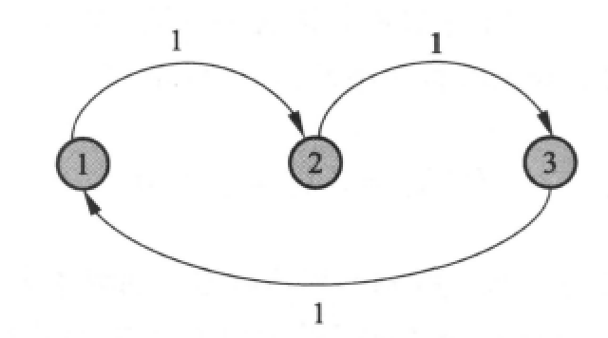
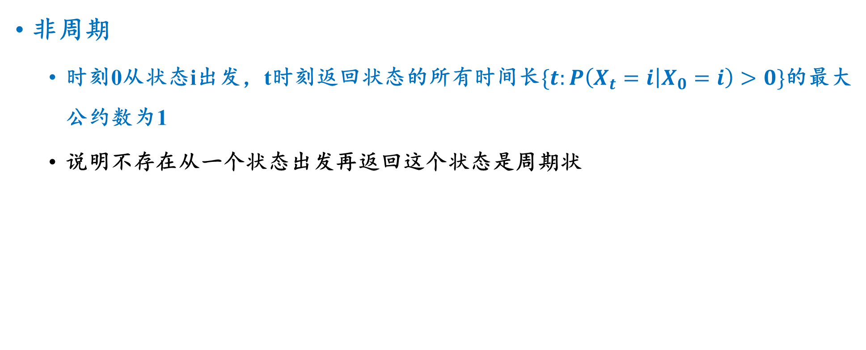
马尔可夫链性质
非周期
时刻0从状态i出发，t时刻返回状态的所有时间长$\{t:P\left(X_{t}=i | X_{0}=i\right)>0\}$的最大公约数为1
说明不存在从一个状态出发再返回这个状态是周期状

Slide 23
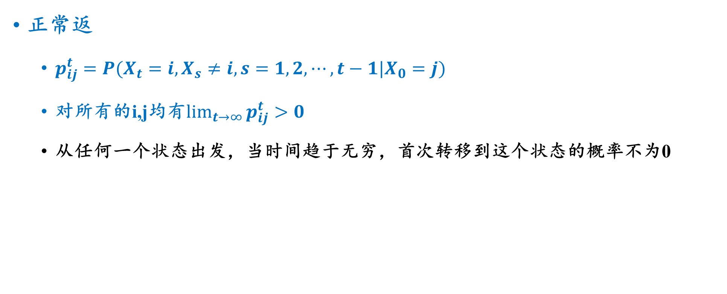
马尔可夫链性质
正常返
$p_{ij}^{t}=P(X_{t}=i,X_{s}≠i,s=1,2,⋯,t−1|X_{0}=j)$
对所有的i,j均有$\lim_{t→∞}{p_{ij}^{t}>0}$
从任何一个状态出发，当时间趋于无穷，首次转移到这个状态的概率不为0

Slide 24
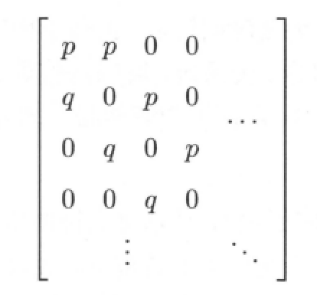
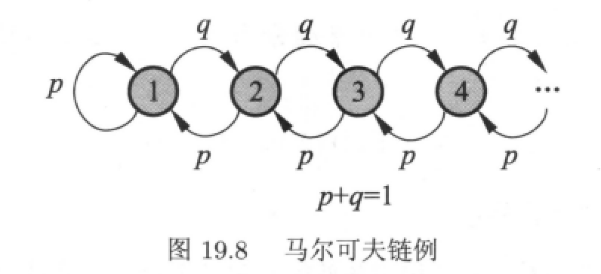
马尔可夫链性质
例19.7

Slide 25
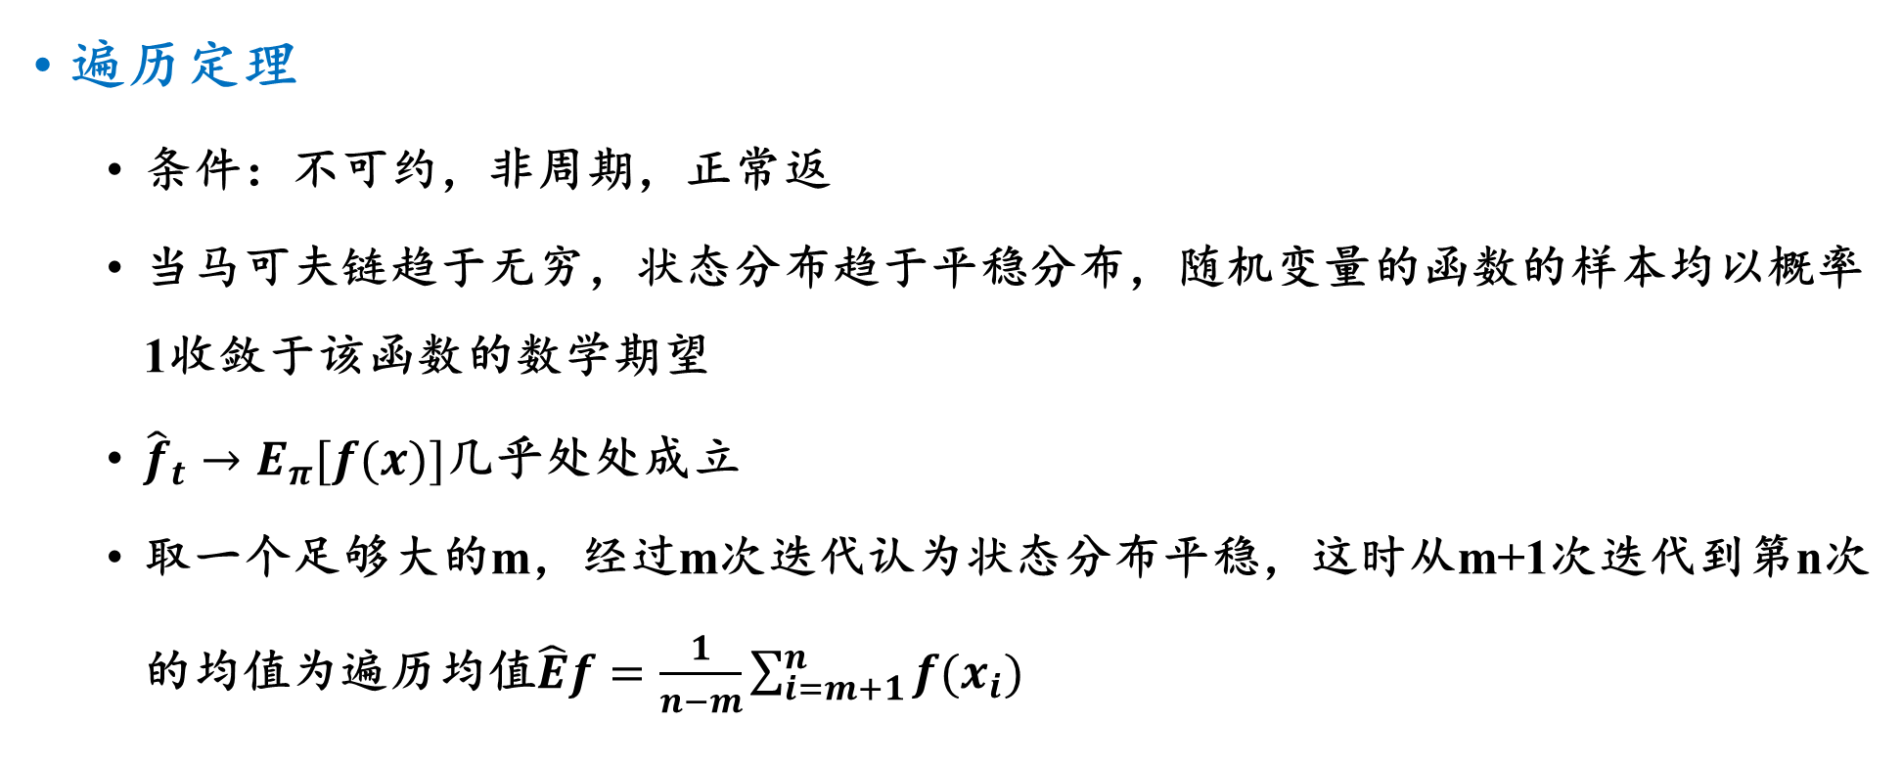
马尔可夫链性质
遍历定理
条件：不可约，非周期，正常返
当马可夫链趋于无穷，状态分布趋于平稳分布，随机变量的函数的样本均以概率1收敛于该函数的数学期望
${\hat{f}}_{t}→E_{π}[f(x)]$几乎处处成立
取一个足够大的m，经过m次迭代认为状态分布平稳，这时从m+1次迭代到第n次的均值为遍历均值$\hat{E}f=\frac{1}{n−m}\sum_{i=m+1}^{n}{f(x_{i})}$
唯一平稳分布
到达任何状态的概率不为0

Slide 26
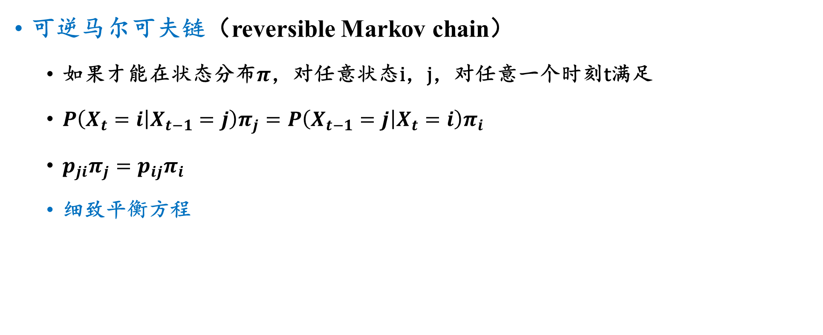
马尔可夫链性质
可逆马尔可夫链（reversible Markov chain）
如果才能在状态分布$π$，对任意状态i，j，对任意一个时刻t满足
$P\left(X_{t}=i | X_{t−1}=j\right)π_{j}=P\left(X_{t−1}=j | X_{t}=i\right)π_{i}$
$p_{ji}π_{j}=p_{ij}π_{i}$
细致平衡方程

Slide 27

03
马尔可夫链蒙特卡罗法
MCMC

Slide 28
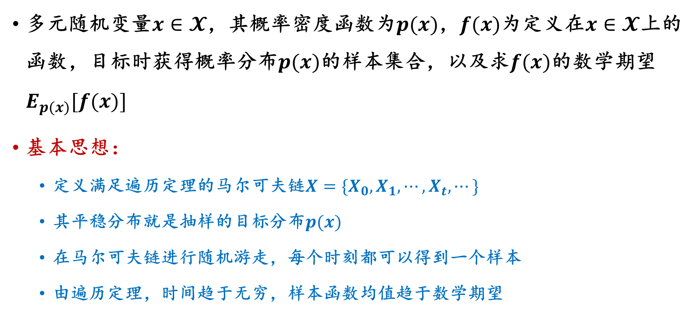
马尔可夫链蒙特卡罗法
多元随机变量$x∈𝓧$，其概率密度函数为$p(x)$，$f(x)$为定义在$x∈𝓧$上的函数，目标时获得概率分布$p(x)$的样本集合，以及求$f(x)$的数学期望$E_{p(x)}[f(x)]$
基本思想：
定义满足遍历定理的马尔可夫链$X=\{X_{0},X_{1}, ⋯,X_{t},⋯\}$
其平稳分布就是抽样的目标分布$p(x)$
在马尔可夫链进行随机游走，每个时刻都可以得到一个样本
由遍历定理，时间趋于无穷，样本函数均值趋于数学期望

Slide 29
马尔可夫链蒙特卡罗法
构建马尔可夫链
收敛性判断——经验性的
计算均值，均值稳定，认为已收敛
并行进行随机游走，各个随机游走的遍历均值接近一致，认为已收敛

Slide 30
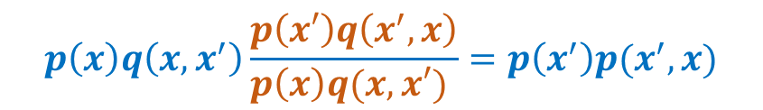
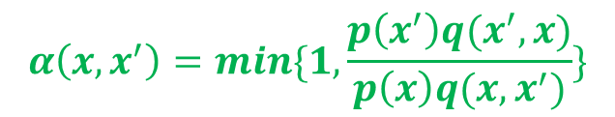
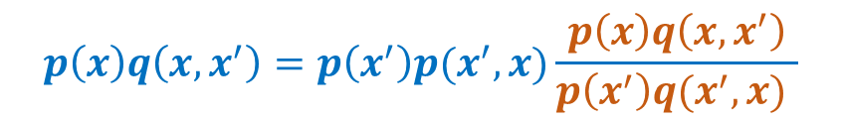
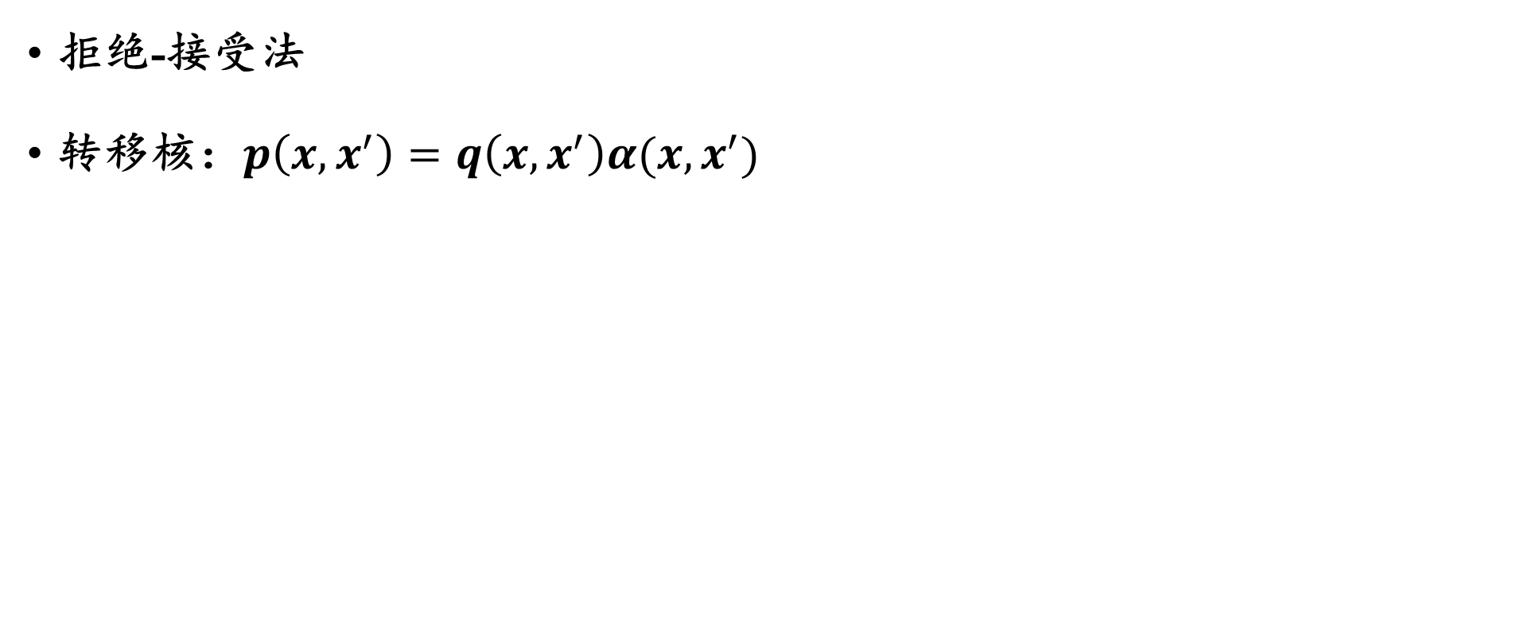
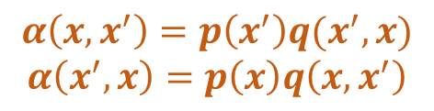
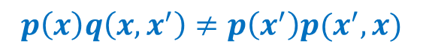
Metropolis-Hastings
$$p\left(x\right)q\left(x,x^{′}\right)≠p\left(x^{′}\right)p(x^{′},x)$$
拒绝-接受法
转移核：$p\left(x,x^{′}\right)=q\left(x,x^{′}\right)α(x,x^{′})$
$$p\left(x\right)q\left(x,x^{′}\right)α\left(x,x^{′}\right)=p\left(x^{′}\right)p(x^{′},x)α(x′,x)$$
$$α\left(x,x^{′}\right)=p\left(x^{′}\right)q(x^{′},x)$$
$$α\left(x^{′},x\right)=p\left(x\right)q\left(x,x^{′}\right)$$
$$p\left(x\right)q\left(x,x^{′}\right)=p\left(x^{′}\right)p(x^{′},x)\frac{p\left(x\right)q\left(x,x^{′}\right)}{p\left(x^{′}\right)q(x^{′},x) }$$
建议分布
接受分布
另一个马氏链的转移核，并且不可约，概率值恒不为0
$$α\left(x,x^{′}\right)=min\{1,\frac{p\left(x^{′}\right)q(x^{′},x)}{p\left(x\right)q(x,x^{′})}\}$$
or
$$p\left(x\right)q\left(x,x^{′}\right)\frac{p\left(x′\right)q\left(x^{′},x\right)}{p\left(x\right)q(x,x′) }=p\left(x^{′}\right)p(x^{′},x)$$

Slide 31
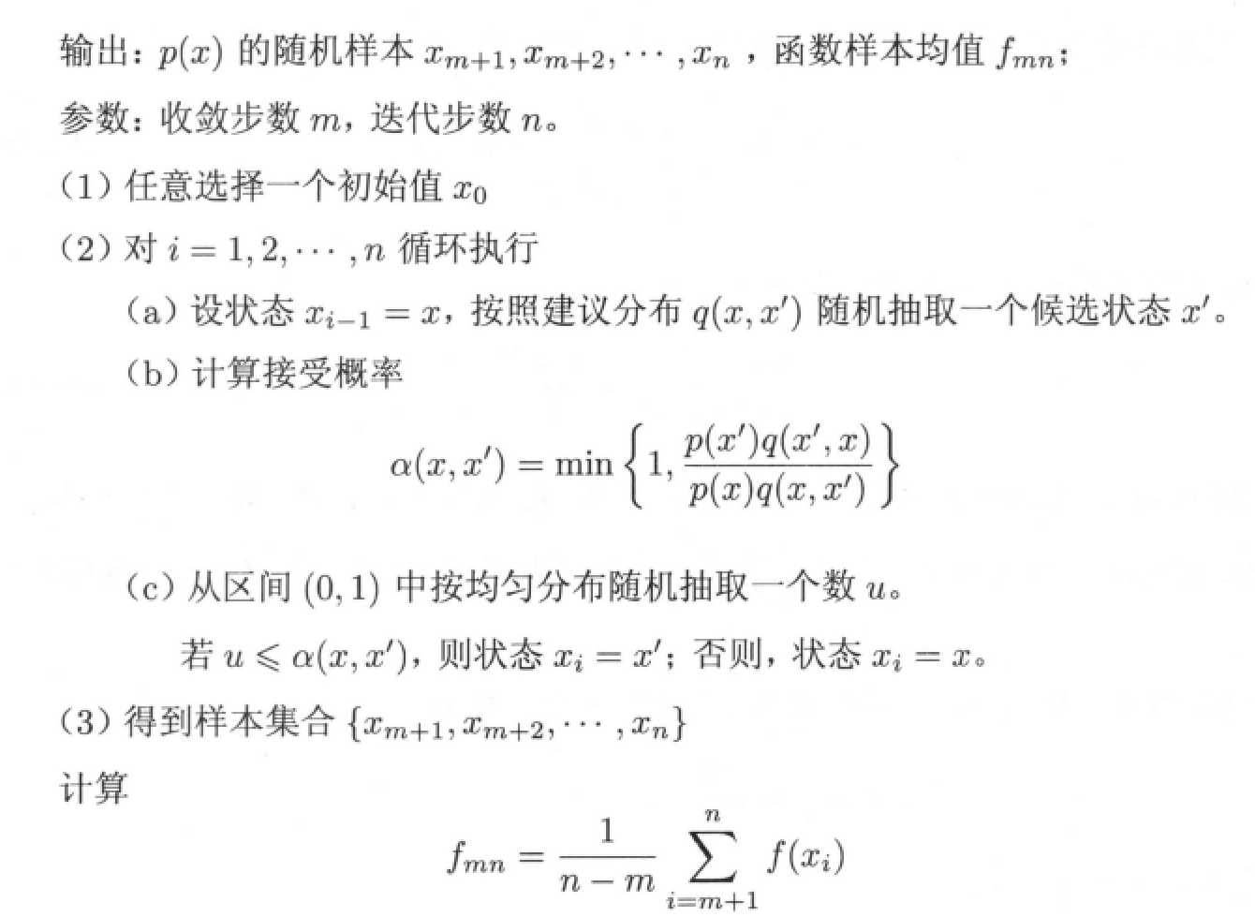
Metropolis-Hastings

Slide 32
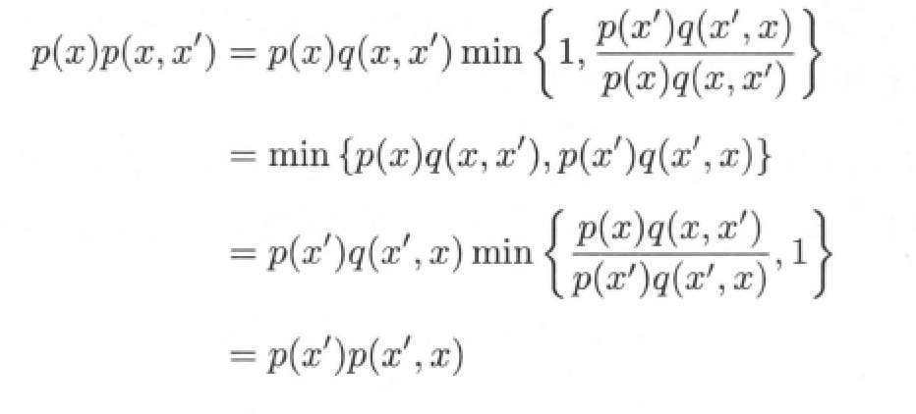

Metropolis-Hastings
按照MH构造的马尔可夫链时可逆的：$p\left(x\right)p\left(x,x^{′}\right)=p\left(x^{′}\right)p(x^{′},x)$

Slide 33

Metropolis-Hastings
建议分布
对称分布$q\left(x,x^{′}\right)=q(x^{′},x)$，此时$α\left(x,x^{′}\right)=min\{1,\frac{p(x^{′})}{p(x)}\}$
例：仿真$p\left(x\right)=0.5x^{2}e^{−x}$，状态空间$Ω∈[0,∞)$
对称建议分布$q\left(y|x\right)=q(x|y)：$以x为中心，半径为1的均匀分布，当y<0, y=x
见matlab程序

Slide 34

吉布斯采样
多元变量联合分布的抽样和估计
从联合概率分布定义的满条件概率分布，依次对满条件概率分布进行抽样，得到样本序列
满条件分布：$p(x_{I}|x_{−I}), x_{I}=\left\{x_{i},i∈I\right\}, x_{−I}=\{x_{i},i∉I\}$

Slide 35


吉布斯采样
多元变量联合分布的抽样和估计
从联合概率分布定义的满条件概率分布，依次对满条件概率分布进行抽样，得到样本序列
从初始样本$x^{0}=(x_{1}^{0},⋯,x_{k}^{0})$，不断迭代，每次迭代得到新的样本$x^{i}=(x_{1}^{i},⋯,x_{k}^{i})$
每次迭代中，一次对k个随机变量中的一个变量进行抽样，抽样的分布是满条件概率分布
$p(x_{j}|x_{−j}^{i})$
接受概率始终为1

Slide 36

吉布斯采样
多元变量联合分布的抽样和估计
从联合概率分布定义的满条件概率分布，依次对满条件概率分布进行抽样，得到样本序列
从初始样本$x^{0}=(x_{1}^{0},⋯,x_{k}^{0})$，不断迭代，每次迭代得到新的样本$x^{i}=(x_{1}^{i},⋯,x_{k}^{i})$
每次迭代中，一次对k个随机变量中的一个变量进行抽样，抽样的分布是满条件概率分布
$p(x_{j}|x_{−j}^{i})$
接受概率始终为1
$$p\left(∙ | x_{−j}\right)=p(∙|x_{−j}^{′})$$
对$x_{j}$这一分量进行采样，其它分量不改变

Slide 37

吉布斯采样

Slide 38
吉布斯采样通俗解释
E：吃饭、学习、打球; T：上午、下午、晚上; W：晴朗、刮风、下雨
首先随便初始化一个组合, i.e. 学习+晚上+刮风，然后依条件概率改变其中的一个变量
假设我们知道晚上+刮风，我们给E生成一个变量，比如，学习→吃饭。我们再依条件概率改下一个变量，根据学习+刮风，把晚上变成上午。类似地，把刮风变成刮风（当然可以变成相同的变量）。这样学习+晚上+刮风→吃饭+上午+刮风。同样的方法，得到一个序列，每个单元包含三个变量，也就是一个马尔可夫链。然后跳过初始的一定数量的单元（比如100个）进行采样。这样sample到的单元，是逼近联合分布的。

Slide 39


贝叶斯网络—推断
例

Slide 40


吉布斯采样
不变
证据变量：Sprinkler=true; Wetgrass = true
初始：随机给一组状态{C=true, S=true, W=true, R=false}
For i =1 to T
对cloudy进行采样
$P\left(C | S,W,\sim R\right)=\frac{P\left(C\right)P(S|C)P(\sim R|C)}{P\left(C\right)P(S|C)P(\sim R|C)+P\left(\sim C\right)P(S|\sim C)P(\sim R|\sim C)}$
$=\frac{0.5×0.1×0.2}{0.5×0.1×0.2+0.5×0.5×0.8}=0.04762$

Slide 41

吉布斯采样
不变
证据变量：Sprinkler=true; Wetgrass = true
初始：随机给一组状态{C=true, S=true, W=true, R=false}
For i =1 to T
对cloudy进行采样
$P\left(C | S,W,\sim R\right)=0.04762$
随机生成一个数字0.0489 (0-1之间的均匀分布)
0.0489>0.04762,则转移，C=false

Slide 42

吉布斯采样
不变
证据变量：Sprinkler=true; Wetgrass = true
初始：随机给一组状态{C=true, S=true, W=true, R=false}
For i =1 to T
对rain进行采样
$P\left(R | S,W,\sim C\right)=\frac{P(W|S,R)P(S|\sim C)P(R|\sim C)P(\sim C)}{P(W|S,R)P(S|\sim C)P(R|\sim C)P(\sim C)+P(W|S,\sim R)P(S|\sim C)P(\sim R|\sim C)P(\sim C)}$
$=\frac{P\left(w | S,R\right)P(R|\sim C)}{P\left(W | S,R\right)P\left(R | \sim C\right)+P\left(W | S,\sim R\right)P(\sim R|\sim C)}=\frac{0.99×0.2}{0.99×0.2+0.9×0.8}=0.2157$

Slide 43

吉布斯采样
不变
证据变量：Sprinkler=true; Wetgrass = true
初始：随机给一组状态{C=true, S=true, W=true, R=false}
For i =1 to T
对rain进行采样
$P\left(R | S,W,C\right)=0.2$157
随机生成一个数字0.04
0.04<0.2157, R=true

Slide 44
吉布斯采样
不变
证据变量：Sprinkler=true; Wetgrass = true
初始：随机给一组状态{C=true, S=true, W=true, R=false}
For i =1 to T
END
统计：产生rain=true 20个，rain=false 60；
结果：<0.25,0.75>

Slide 45


练习
$$P\left(过劳死 | 学校政策=true,工作压力=true)\right)$$
$$P\left(D | W,U\right)=?$$

Slide 46

练习

